Slide 1



Pantauan Udara
Karhutla Merauke
Kabupaten Merauke, Papua Selatan, 31 Oktober 2026
Dipresentasikan oleh
Tim Ahli dan Tim Sus IT BNPB
Badan Nasional Penanggulangan Bencana
Jakarta, 1 November 2026
© 2026 Badan Nasional Penanggulangan Bencana
Ketangguhan Bangsa dalam Menghadapi Bencana
Ditujukan khusus untuk Kepala BNPB
Foto: pantauan udara tim BNPB

Slide 2








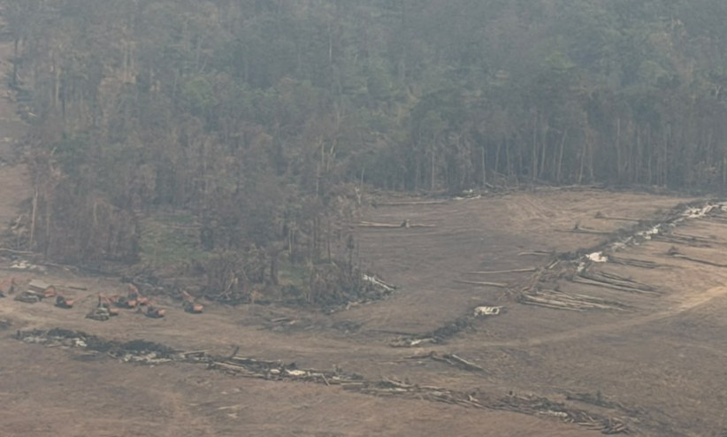



Lahan Merauke dibuka dengan api: semak dibakar dulu, pohon ditumbangkan
kemudian; 231 titik di sekitar PT MSJ
HOTSPOT 31 OKTOBER
CLUSTER PT MERAUKE SAWIT JAYA
1.206
240
1.781
sekitar 3.300
hotspot Kabupaten Merauke
hotspot Kecamatan Jagebob
MW, FRP tertinggi di cluster
ha area ber-hotspot, batas atas
Tepi lahan PT Merauke Sawit Jaya, 31 Oktober
Temuan pantauan udara
Bakar dulu, tebang kemudian. Semak di bawah pohon tinggi dibakar, lalu pohon yang sudah hangus ditumbangkan ekskavator.
Api dibiarkan menyebar. Asap aktif di hutan tepi lahan terbuka sampai dekat permukiman Kurik dan Semangga.
Terpusat di lahan PT MSJ. 231 titik di CP-5 dan 172 titik di CP-4; sembilan check point lain paling banyak 14 titik.
Rute tidak bisa diterbangi penuh. Asap tebal menutup jarak pandang di 11 check point rencana.
Batang pohon menghitam di tepi hutan, ekskavator menumbangkan pohon di lahan terbuka
Sumber: NASA FIRMS (VIIRS dan MODIS), diolah BNPB, 31 Okt 2026 WIB; pantauan udara tim BNPB, 31 Okt 2026
© 2026 Badan Nasional Penanggulangan Bencana
2

Slide 3

Daftar Isi
01
Temuan Pantauan Udara
4–8
Pantauan Udara Karhutla Merauke
02
Metode Renlap
9–10
3

Slide 4
01
01
Temuan Pantauan Udara
4–8
Temuan Pantauan Udara
02
Metode Renlap
9–10
4

Slide 5

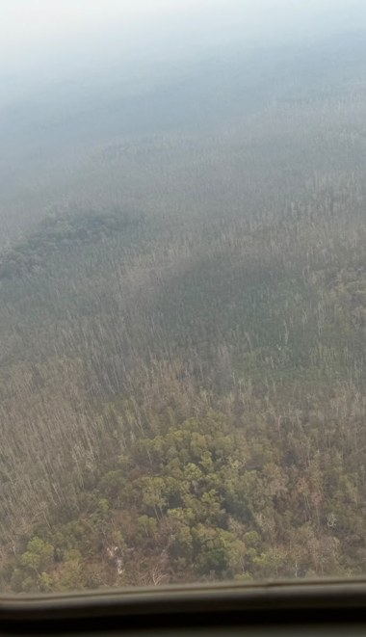
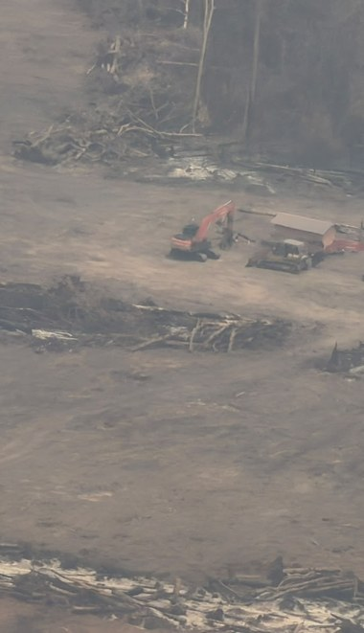
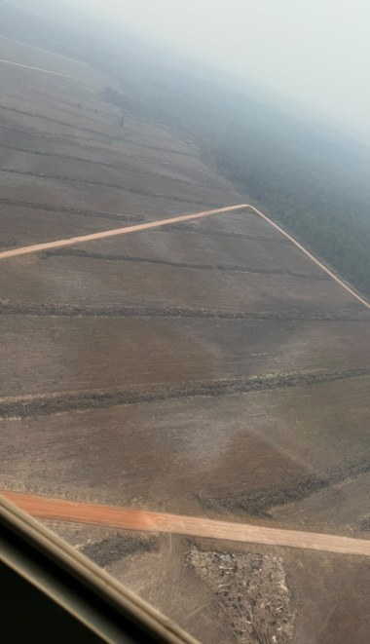
01 Temuan lapangan
02 Metode renlap
Klaim "tebang, susun, lalu bakar" tidak sesuai lapangan: semak dibakar dulu di
bawah pohon tegak, pohon ditumbangkan sesudahnya
1. Semak dibakar
2. Pohon ditumbang
3. Kayu ditumpuk
Klaim dan kenyataan
Klaim perusahaan: pohon ditebang dulu, kayu disusun, baru dibakar terkendali.
Kenyataan di udara: batang pohon yang masih tegak menghitam setinggi semak, tanda api lewat di lantai hutan sebelum pohon ditebang.
Pola pembakaran sengaja. Menurut pengamatan tim, api mengikuti batas lahan yang sedang dibuka, bersebelahan dengan alat berat yang bekerja.
Tidak terlihat dijaga. Dari udara tidak tampak regu atau sekat bakar; api menjalar ke hutan di sekitarnya.
Asap di lantai hutan, pohon tegak
Ekskavator di lahan baru dibuka
Kayu tumbang ditumpuk berbaris
Sumber: Pantauan udara tim BNPB, 31 Okt 2026
© 2026 Badan Nasional Penanggulangan Bencana
5

Slide 6


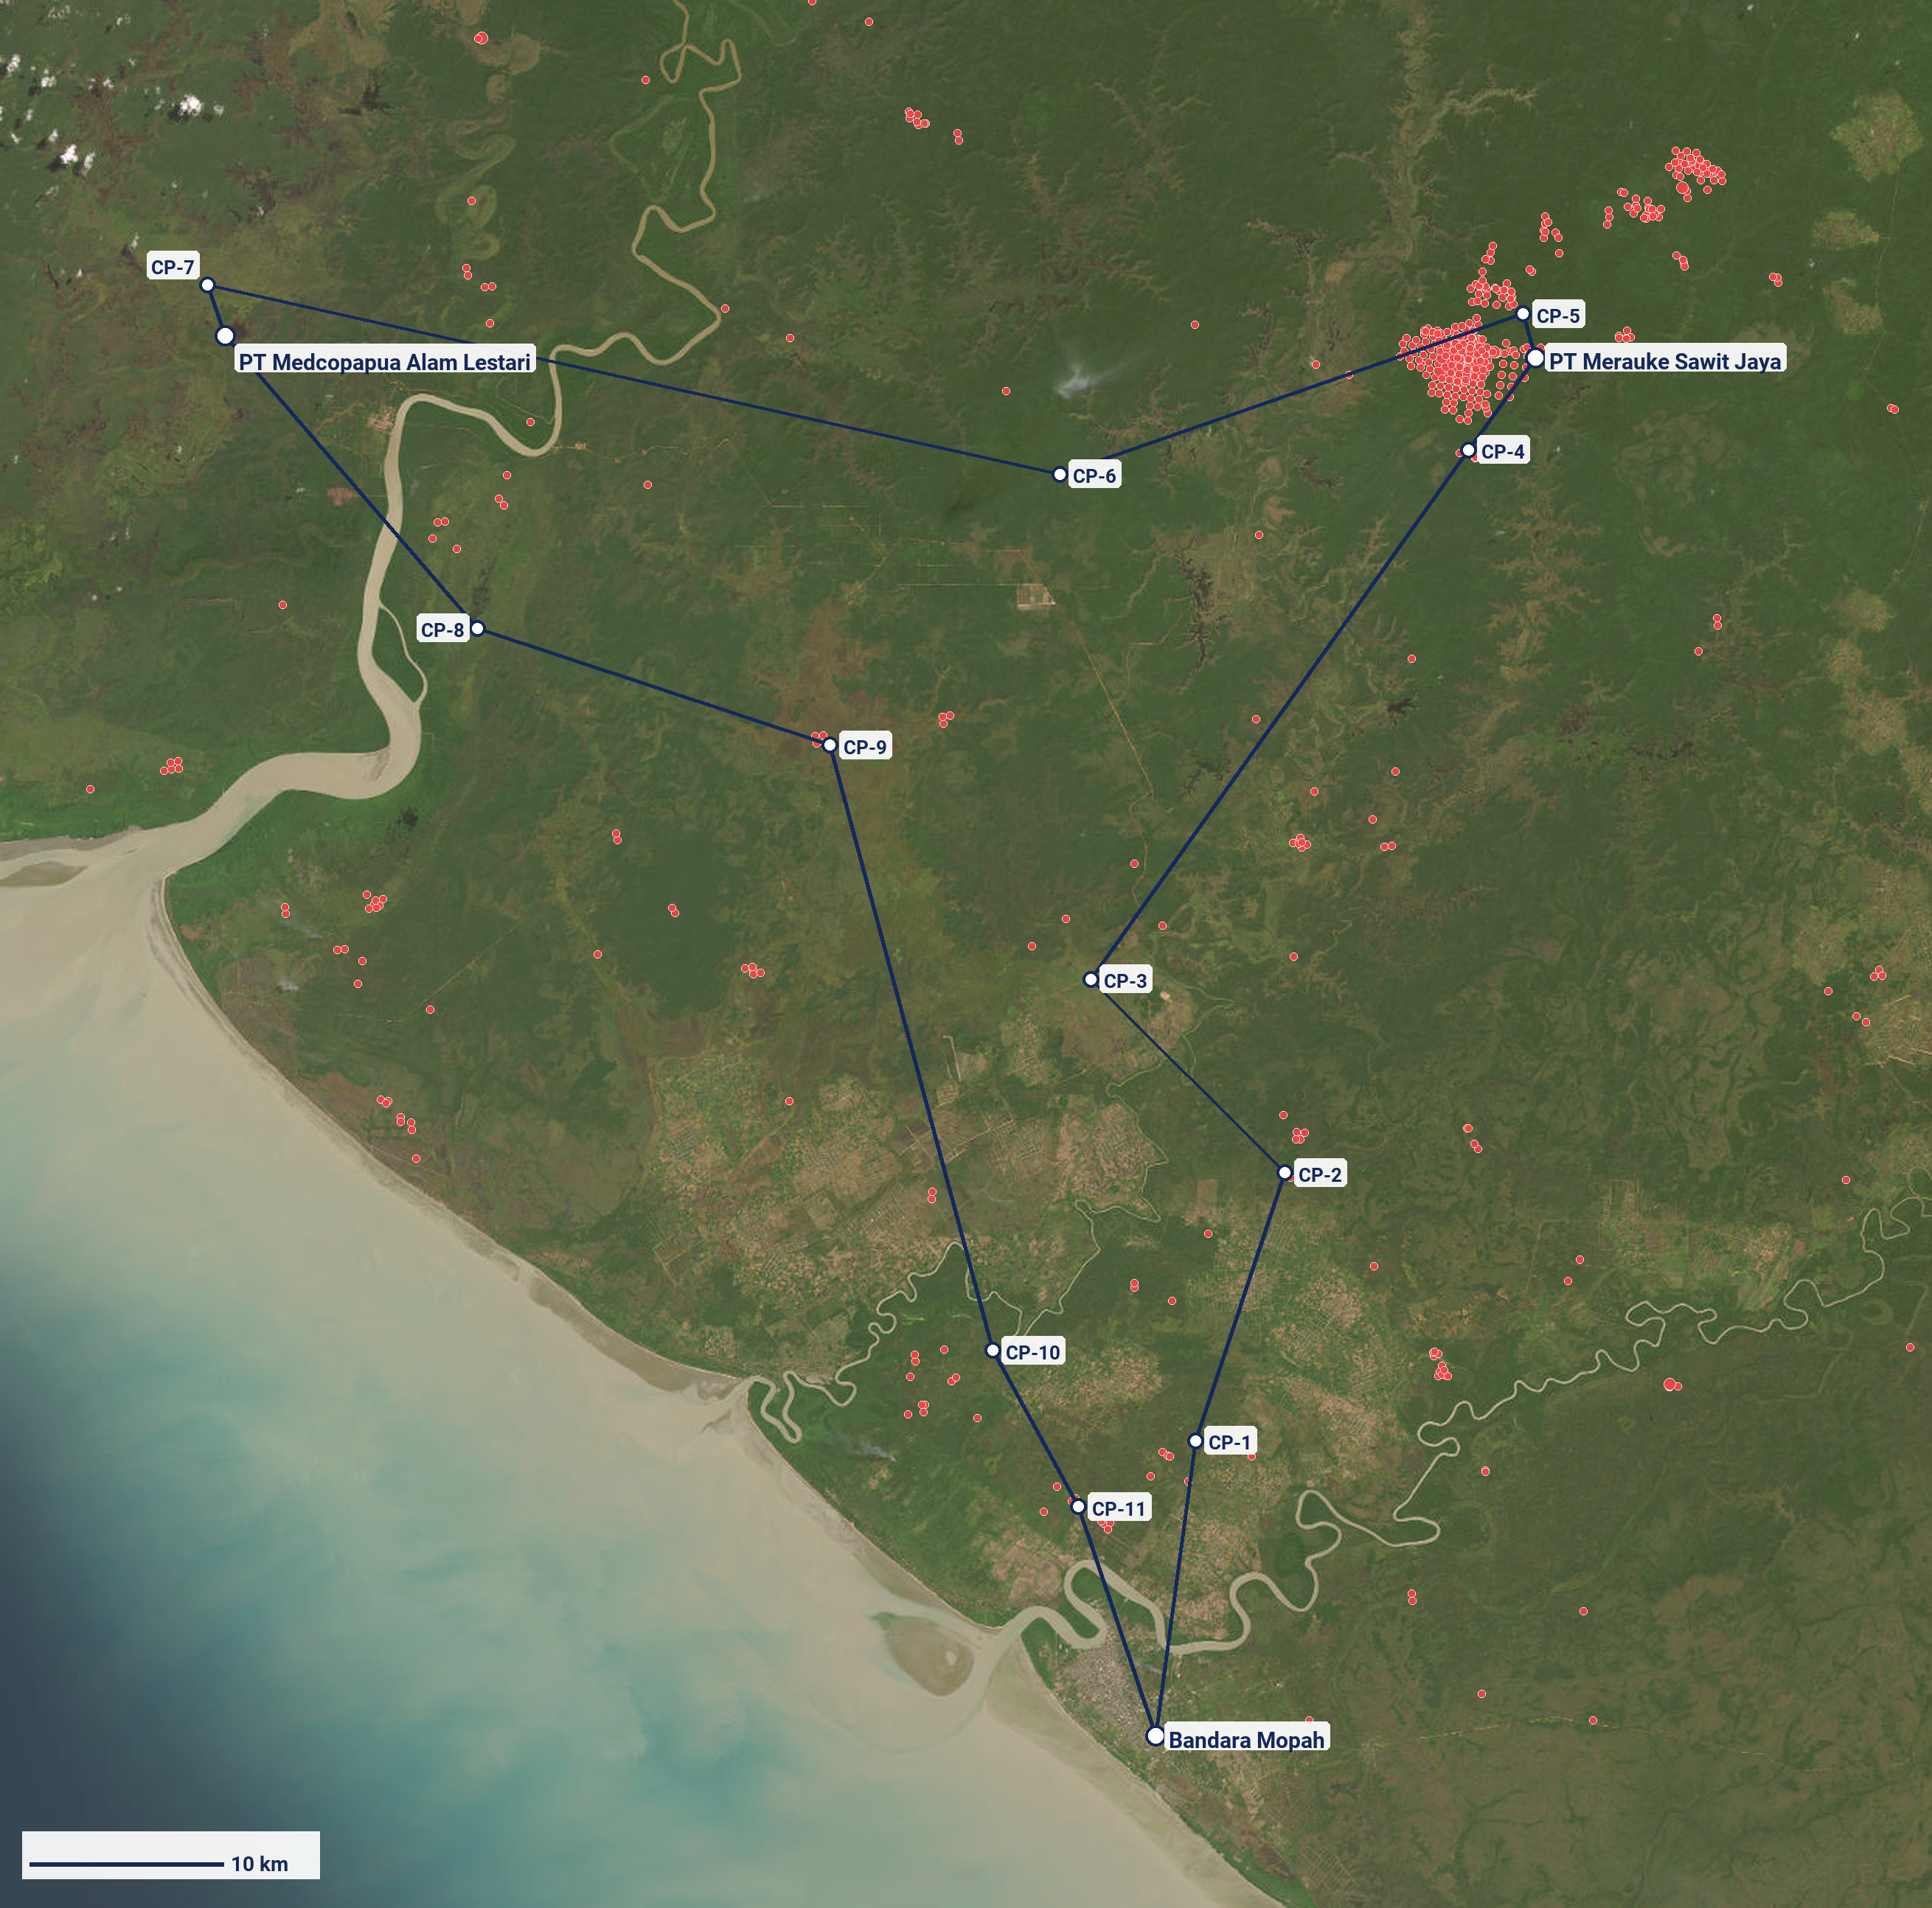
01 Temuan lapangan
02 Metode renlap
Hotspot 31 Oktober menumpuk di PT MSJ: 231 titik di CP-5 dan 172 titik di
CP-4; sembilan check point lain paling banyak 14
HARI TERBANG
240
1.781
hotspot Kecamatan Jagebob
MW, FRP tertinggi
Hotspot dalam 6 km per check point
CP
LOKASI
TITIK
FRP MAKS (MW)
CP-1
Semangga
6
13,1
CP-2
Tanah Miring
7
6,0
CP-3
Kurik
4
6,8
CP-4
Animha (Merauke Sawit Jaya)
172
1.781,0
CP-5
Jagebob (Merauke Sawit Jaya)
231
1.781,0
CP-6
Animha (Selaras Inti Semesta)
1
2,7
CP-7
Kaptel (Medcopapua Alam Lestari)
0
0,0
CP-8
Animha
4
7,2
CP-9
Animha
6
5,3
CP-10
Semangga
14
13,2
CP-11
Semangga
14
13,1
CP-4 dan CP-5 berjarak dekat sehingga lingkarannya bertumpang tindih; angkanya tidak dijumlahkan.
Lahan perusahaan ditentukan dari data konsesi sistem; hotspot dihitung dalam radius check point, bukan batas izin.
Lahan PT Medcopapua Alam Lestari (CP-7) tidak mencatat hotspot pada 31 Oktober.
31 Oktober
Hotspot
Rute rencana 30 Okt
Sumber batas: Citra Esri World Imagery; rute renlap BNPB 30 Okt 2026; WGS84; Web Mercator
Sumber: NASA FIRMS (VIIRS dan MODIS), diolah BNPB, 31 Okt 2026 WIB, termasuk keyakinan rendah; Renlap rute udara BNPB, 30 Okt 2026
© 2026 Badan Nasional Penanggulangan Bencana
6

Slide 7

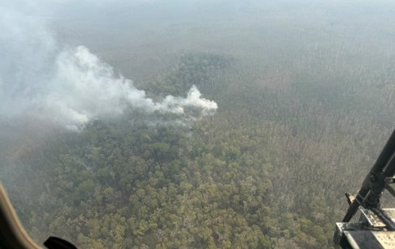
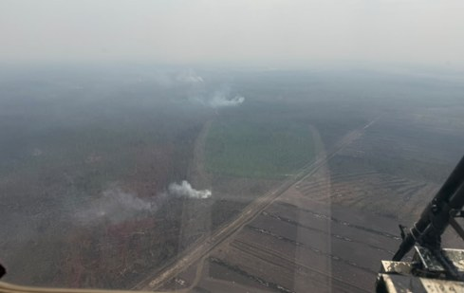
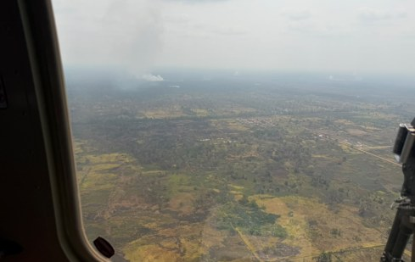
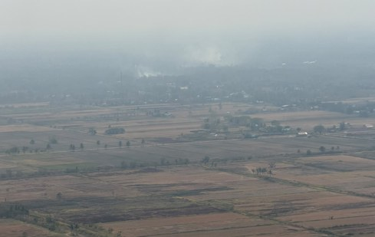
01 Temuan lapangan
02 Metode renlap
Api dibiarkan menjalar ke hutan dan dekat permukiman; Merauke mencatat
1.206 titik pada hari terbang
Hutan di sekitar lahan terbuka
Tiga hari terakhir
Hotspot Kabupaten Merauke: 920 titik pada 29 Oktober, 685 titik pada 30 Oktober, 1.206 titik pada 31 Oktober.
Jagebob mencatat hotspot terbanyak se-kabupaten: 240 titik pada 31 Oktober.
Rawa dan dasar sungai mengering, sehingga bahan bakar banyak dan sumber air untuk pemadaman makin sedikit.
Kabut asap tebal terlihat di seluruh jalur terbang.
Lahan PT Selaras Inti Semesta dan PT Medcopapua Alam Lestari hampir tanpa hotspot pada hari yang sama.
Video dari helikopter memperlihatkan banyak kepulan asap tipis sekaligus di cakrawala, di belakang kampung dan petak sawah.
Kepulan asap di hutan, banyak pohon mati
Asap di batas hutan dan lahan terbuka
Asap di savana dekat kampung dan jalan
Asap di belakang permukiman dan sawah Kurik
Sumber: NASA FIRMS (VIIRS dan MODIS), diolah BNPB, 31 Okt 2026 WIB; pantauan udara tim BNPB, 31 Okt 2026
© 2026 Badan Nasional Penanggulangan Bencana
7

Slide 8



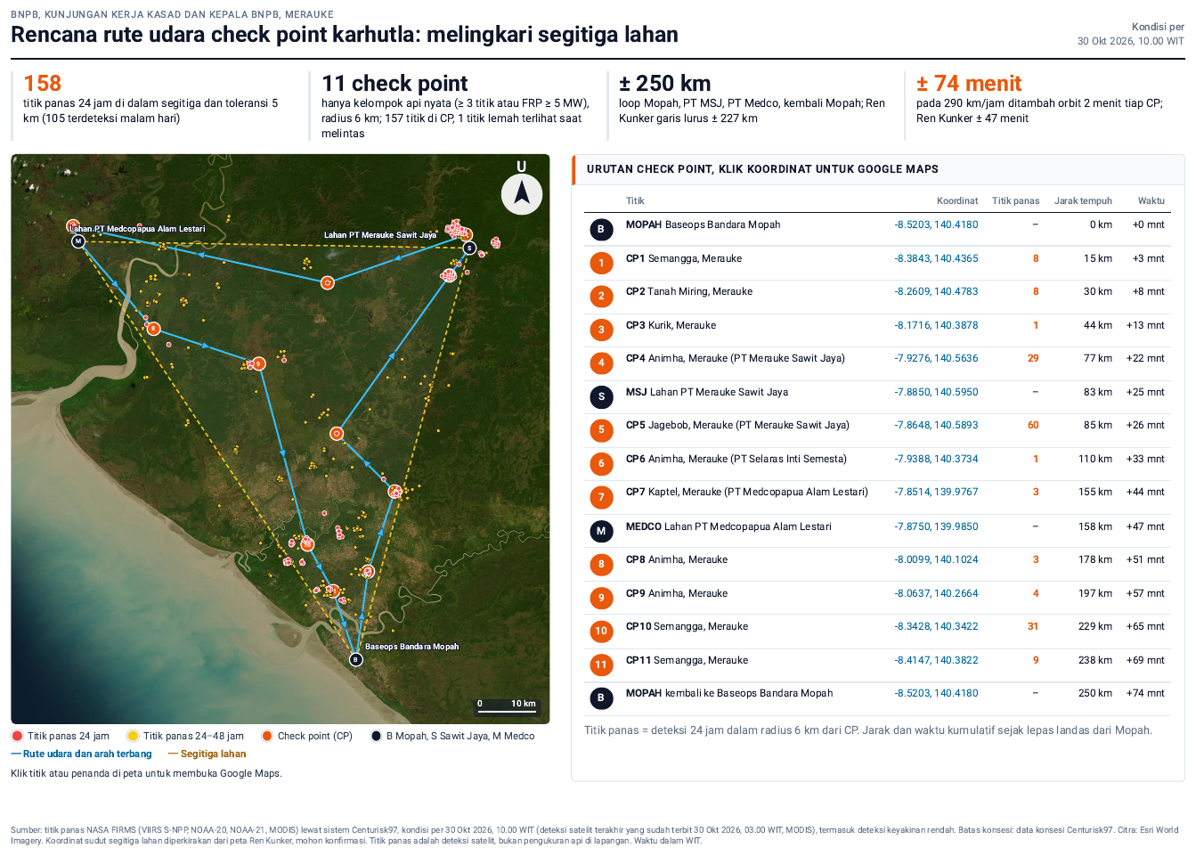
01 Temuan lapangan
02 Metode renlap
Rute 11 check point (sekitar 250 km) tidak bisa diterbangi penuh: api besar, jarak
pandang rendah
RENCANA 30 OKTOBER
11
sekitar 250
sekitar 74
check point
km rute melingkar
menit terbang
Pelajaran dari penerbangan 31 Oktober
Api lebih besar dari perkiraan. Saat rute disusun ada 158 titik di dalam segitiga; pada hari terbang Merauke mencatat 1.206 titik.
Jarak pandang rendah. Kabut asap menutup horizon, sehingga helikopter tidak aman melintas ke semua check point.
Data tepat sasaran. Cluster yang dilihat tim sama dengan cluster terpadat di data satelit: 231 titik di CP-5.
Renlap 30 Oktober
Hotspot sehari
Rute udara
Sumber batas: Renlap rute udara BNPB 30 Okt 2026; citra Esri World Imagery; WGS84; Web Mercator
Sumber: Renlap rute udara BNPB, 30 Okt 2026; pantauan udara tim BNPB, 31 Okt 2026
© 2026 Badan Nasional Penanggulangan Bencana
8

Slide 9
02
01
Temuan Pantauan Udara
4–8
Metode Renlap
02
Metode Renlap
9–10
9

Slide 10







01 Temuan lapangan
02 Metode renlap
Renlap kini disusun dari deteksi panas sampai pompa dan sumber air terdekat,
sehingga regu dan pesawat tidak bergerak sembarang
Langkah ke-1
Langkah ke-2
Langkah ke-3
Langkah ke-4
Deteksi panas
Pilih api nyata
Rute udara
Sumber air terdekat
Satelit, otomatis
Check point
Flight plan pilot
Renlap darat
Hotspot VIIRS dan MODIS ditarik tiap 3 jam, lalu dipetakan sampai kecamatan.
Kelompok paling sedikit 3 titik atau FRP 5 MW ke atas dijadikan check point.
Urutan check point, haluan, jarak, waktu, serta berkas GPX dan KML untuk pilot.
Contoh Kalimantan Tengah 1 November: 5 lokasi, air sekitar 80 m sampai sekitar 950 m dari petak.
Langkah ke-5
Langkah ke-6
Langkah ke-7
Langkah ke-8
Pompa dan selang
Rencana kunjungan
Dossier di HP regu
Putuskan sore sebelumnya
Dihitung per lokasi
Per tim dan per hari
PDF siap pakai
Jalan atau tunda
Panjang selang sampai sekitar 1.200 m, debit paling sedikit 5 liter per detik untuk satu kit.
Urutan lokasi, jarak jalan, waktu mobil, titik parkir, dan tautan Google Maps.
Peta, koordinat yang bisa diklik, dan citra tiap lokasi dikirim ke regu dan pilot.
Tiap sore sebelum berangkat, rencana dicek ulang dengan hotspot terbaru dan prakiraan asap.
KEUNGGULAN
Satu data yang sama menunjuk api nyata, sumber air terdekat, dan jalur regu, sehingga helikopter dan regu darat tidak bergerak sembarang.
Sumber: Renlap rute udara BNPB, 30 Okt 2026; Renlap SIPPA Kalimantan Tengah, 1 Nov 2026
© 2026 Badan Nasional Penanggulangan Bencana
10

Slide 11










Terima Kasih
Tim Ahli dan Tim Sus IT BNPB
Badan Nasional Penanggulangan Bencana
BADAN NASIONAL PENANGGULANGAN BENCANA
CALL CENTER
Graha BNPB, Jl. Pramuka Kav. 38, Jakarta Timur 13120
117
021 2982 7793
persuratan@bnpb.go.id
www.bnpb.go.id
Satu Data Bencana
@BNPB_Indonesia
@infoBencanaBNPB
BNPB Indonesia
@bnpbindonesia
© 2026 Badan Nasional Penanggulangan Bencana
Ketangguhan Bangsa dalam Menghadapi Bencana
Foto: pantauan udara tim BNPB

